Slide 1
Analysis of the results of A/B testing for Mobile App
Primary hypothesis (H1)
Показ ціни підписки $4.99 з повідомленням про “50% знижку” збільшить конверсію в покупку тижневої підписки порівняно з поточним дизайном.
Null hypothesis (H0)
Конверсія в покупку тижневої підписки не відрізняється між поточним дизайном та дизайном зі знижкою 50%.

Slide 2
Контекст тесту
Мета A/B тесту Оцінити, чи впливає подача тієї ж ціни підписки ($4.99) як “50% знижки” на конверсію з інстала в платіж.
Варіанти:
Група A (Control): стандартна пропозиція підписки за $4.99
Група B (Variant): та ж підписка за $4.99 з повідомленням про знижку 50%
Ключова метрика: Конверсія з інстала в платіж (install → purchase)

Slide 3
Дані та тривалість тесту
Абсолютна різниця:
2.8 п.п. на користь групи B
Відносний приріст:
≈ +46% до конверсії відносно Control
Період тесту:
Початок: 2023-07-03
Кінець: 2023-07-25
Тривалість: 22 дні
Група | Користувачі | Конверсії | Рівень конверсії
A | 10 013 | 611 | 6.10%
B | 9 985 | 889 | 8.90%

Slide 4
Статистичне тестування гіпотез
Нульова гіпотеза (H₀): Різниці в конверсії між групами A та B немає.
Альтернативна гіпотеза (H₁): Конверсія в групі B відрізняється від групи A.
Використаний критерій: Z-test для порівняння двох пропорцій
Результати тесту:
Z-statistic = −7.52
p-value = 5.49 × 10⁻¹⁴
Висновок: p-value ≪ 0.05 → нульову гіпотезу відхиляємо. Різниця між групами статистично значуща.

Slide 5
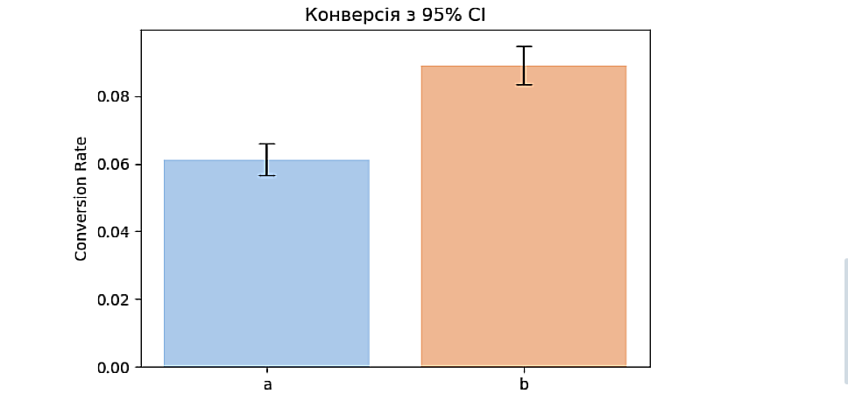
Порівняння конверсій з 95% CI
Інтерпретація:
95% довірчі інтервали не перекриваються
Це додатково підтверджує статистичну значущість різниці
Variant стабільно демонструє вищу конверсію

Slide 6
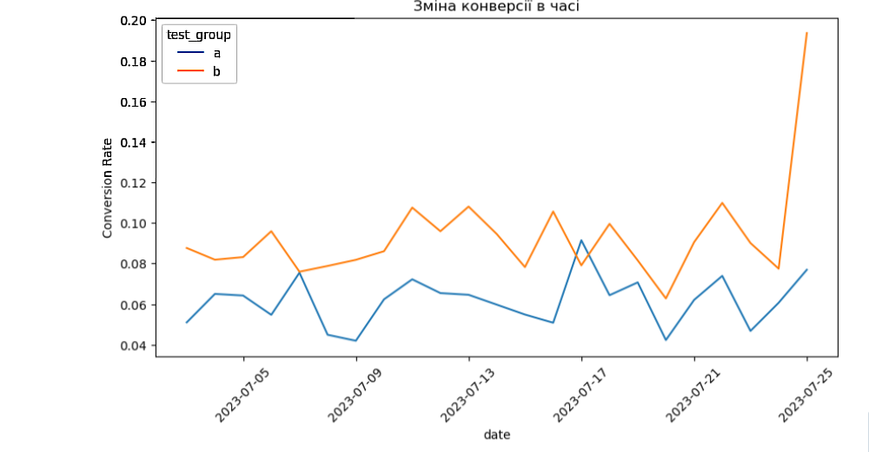
Динаміка конверсії в часі*
Спостереження:
Конверсія групи B переважає групу A протягом більшості періоду тесту
Коливання є в обох групах, але тренд стабільно на користь B
Наприкінці тесту не спостерігається деградації ефекту

Slide 7
Підсумкові висновки
Варіант із повідомленням про “50% знижку” показав:
статистично значуще зростання конверсії
+2.8 п.п. абсолютного приросту
Результат стабільний у часі
Обсяг вибірки та тривалість тесту достатні для прийняття рішення

Slide 8
Прийняте рішення на основі отриманих даних
Рішення: Рекомендується впровадити Variant (B) на 100% користувачів
Наступні кроки:
Перевірити вплив на довгострокові метрики (ARPU, retention)
Запланувати наступні тести:
формулювання знижки;
обмеження в часі;
альтернативні value-based меседжі без знижки

